Slide 1

ИМИТАЦИОННОЕ МОДЕЛИРОВАНИЕ
Лабораторная работа № 6
Реализация SIR в подходе сетей Петри
Куокконен Дарина Андреевна
НФИбд-01-23
Российский университет дружбы народов
имени Патриса Лумумбы · Москва · 2026
Notes:
Глава 6 практикума А. В. Корольковой и Д. С. Кулябова, стр. 191–207. Закон βSI без деления на N. Базовые условия: 990/10/0, β=.3, γ=.1, T=100. Пик на сетке .5 не равен непрерывному максимуму. Все числа взяты из выполненных опытов.
[Sources]
- labs/lab06/report/simulation-modeling-lab06-report.qmd
- labs/lab06/project/src/SIRPetri.jl
- labs/lab06/project/scripts
- labs/lab06/project/data
- labs/lab06/project/notebooks
- labs/lab06/project/test/runtests.jl
- labs/lab06/image/logo-rudn.png
[/Sources]

Slide 2
Вводная часть
• Одна сеть — непрерывное и событийное исполнение.
• Исследование заражения и выздоровления в замкнутой популяции.
• Четыре основных сценария и их параметрические варианты.
Лабораторная работа № 6
Notes:
Глава 6 практикума А. В. Корольковой и Д. С. Кулябова, стр. 191–207. Закон βSI без деления на N. Базовые условия: 990/10/0, β=.3, γ=.1, T=100. Пик на сетке .5 не равен непрерывному максимуму. Все числа взяты из выполненных опытов.
[Sources]
- labs/lab06/report/simulation-modeling-lab06-report.qmd
- labs/lab06/project/src/SIRPetri.jl
- labs/lab06/project/scripts
- labs/lab06/project/data
- labs/lab06/project/notebooks
- labs/lab06/project/test/runtests.jl
- labs/lab06/image/logo-rudn.png
[/Sources]

Slide 3
Цель и задачи
Построить SIR как сеть Петри и сопоставить результаты ОДУ и SSA.
• создать сеть с тремя позициями и двумя переходами;
• выполнить базовый опыт, сканирование, анимацию и анализ CSV;
• добавить параметры и стохастические повторы;
• получить и выполнить все Julia-блокноты;
• включить QMD-документацию в отчёт и проверить результаты.
Имитационное моделирование · лабораторная работа № 6
3
Notes:
Глава 6 практикума А. В. Корольковой и Д. С. Кулябова, стр. 191–207. Закон βSI без деления на N. Базовые условия: 990/10/0, β=.3, γ=.1, T=100. Пик на сетке .5 не равен непрерывному максимуму. Все числа взяты из выполненных опытов.
[Sources]
- labs/lab06/report/simulation-modeling-lab06-report.qmd
- labs/lab06/project/src/SIRPetri.jl
- labs/lab06/project/scripts
- labs/lab06/project/data
- labs/lab06/project/notebooks
- labs/lab06/project/test/runtests.jl
- labs/lab06/image/logo-rudn.png
[/Sources]

Slide 4
Закон массового действия: без деления на N
dS/dt = −βSI
dI/dt = βSI − γI
dR/dt = γI
S + I + R = 1000
Заражение: S + I → 2I
Выздоровление: I → R
Начало: S = 990, I = 10, R = 0
0,3
0,1
базовый коэффициент β
коэффициент γ
Имитационное моделирование · лабораторная работа № 6
4
Notes:
Глава 6 практикума А. В. Корольковой и Д. С. Кулябова, стр. 191–207. Закон βSI без деления на N. Базовые условия: 990/10/0, β=.3, γ=.1, T=100. Пик на сетке .5 не равен непрерывному максимуму. Все числа взяты из выполненных опытов.
[Sources]
- labs/lab06/report/simulation-modeling-lab06-report.qmd
- labs/lab06/project/src/SIRPetri.jl
- labs/lab06/project/scripts
- labs/lab06/project/data
- labs/lab06/project/notebooks
- labs/lab06/project/test/runtests.jl
- labs/lab06/image/logo-rudn.png
[/Sources]

Slide 5
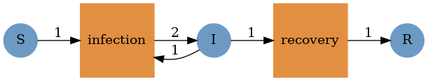
Структура сети определяет оба способа расчёта
3
позиции: S, I, R
2
перехода: заражение, выздоровление
1000
инвариантная численность
Сеть → ОДУ
Дуги → SSA
Имитационное моделирование · лабораторная работа № 6
5
Notes:
Глава 6 практикума А. В. Корольковой и Д. С. Кулябова, стр. 191–207. Закон βSI без деления на N. Базовые условия: 990/10/0, β=.3, γ=.1, T=100. Пик на сетке .5 не равен непрерывному максимуму. Все числа взяты из выполненных опытов.
[Sources]
- labs/lab06/report/simulation-modeling-lab06-report.qmd
- labs/lab06/project/src/SIRPetri.jl
- labs/lab06/project/scripts
- labs/lab06/project/data
- labs/lab06/project/notebooks
- labs/lab06/project/test/runtests.jl
- labs/lab06/image/logo-rudn.png
- labs/lab06/image/01-plot.png
[/Sources]

Slide 6
Выполнение работы
• Исходные параметры и сетки сохранены по методичке.
• ОДУ решается Tsit5; события — прямым методом Гиллеспи.
• Анализ CSV отделён от повторного моделирования.
Лабораторная работа № 6
Notes:
Глава 6 практикума А. В. Корольковой и Д. С. Кулябова, стр. 191–207. Закон βSI без деления на N. Базовые условия: 990/10/0, β=.3, γ=.1, T=100. Пик на сетке .5 не равен непрерывному максимуму. Все числа взяты из выполненных опытов.
[Sources]
- labs/lab06/report/simulation-modeling-lab06-report.qmd
- labs/lab06/project/src/SIRPetri.jl
- labs/lab06/project/scripts
- labs/lab06/project/data
- labs/lab06/project/notebooks
- labs/lab06/project/test/runtests.jl
- labs/lab06/image/logo-rudn.png
[/Sources]

Slide 7
Последовательность выполнения
Julia-проект разделяет модель, сценарии, данные и документацию.
• make tangle — восемь комплектов JL, QMD и IPYNB;
• make run — четыре сценария и четыре варианта;
• make notebooks — реальные вычисления в Julia;
• make docs — HTML-документация сценариев;
• make test — структурные и численные проверки.
Имитационное моделирование · лабораторная работа № 6
7
Notes:
Глава 6 практикума А. В. Корольковой и Д. С. Кулябова, стр. 191–207. Закон βSI без деления на N. Базовые условия: 990/10/0, β=.3, γ=.1, T=100. Пик на сетке .5 не равен непрерывному максимуму. Все числа взяты из выполненных опытов.
[Sources]
- labs/lab06/report/simulation-modeling-lab06-report.qmd
- labs/lab06/project/src/SIRPetri.jl
- labs/lab06/project/scripts
- labs/lab06/project/data
- labs/lab06/project/notebooks
- labs/lab06/project/test/runtests.jl
- labs/lab06/image/logo-rudn.png
[/Sources]

Slide 8
Вычислительная среда
Julia 1.11.9; точные зависимости закреплены в Manifest.toml.
• AlgebraicPetri 0.8.11 и Catlab 0.14.17 — сеть и Graphviz;
• OrdinaryDiffEq 7.8.1 — адаптивный метод Tsit5;
• DataFrames 1.8.2 и CSV 0.10.17 — сохранение результатов;
• Plots 1.41.7 — графики и анимации;
• DrWatson, Literate и IJulia — организация и блокноты.
Имитационное моделирование · лабораторная работа № 6
8
Notes:
Глава 6 практикума А. В. Корольковой и Д. С. Кулябова, стр. 191–207. Закон βSI без деления на N. Базовые условия: 990/10/0, β=.3, γ=.1, T=100. Пик на сетке .5 не равен непрерывному максимуму. Все числа взяты из выполненных опытов.
[Sources]
- labs/lab06/report/simulation-modeling-lab06-report.qmd
- labs/lab06/project/src/SIRPetri.jl
- labs/lab06/project/scripts
- labs/lab06/project/data
- labs/lab06/project/notebooks
- labs/lab06/project/test/runtests.jl
- labs/lab06/image/logo-rudn.png
[/Sources]

Slide 9
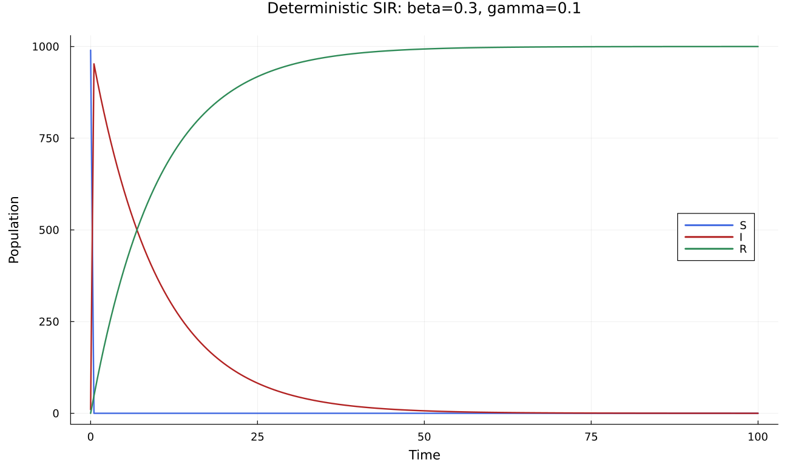
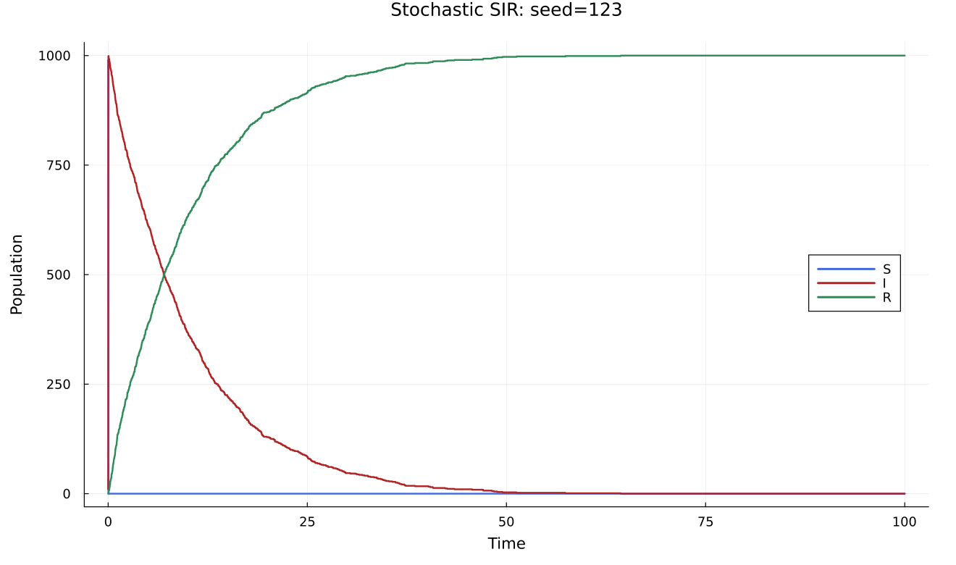
Базовый опыт: β = 0,3; γ = 0,1; T = 100
ОДУ · шаг 0,5
SSA · seed = 123
Имитационное моделирование · лабораторная работа № 6
9
Notes:
Глава 6 практикума А. В. Корольковой и Д. С. Кулябова, стр. 191–207. Закон βSI без деления на N. Базовые условия: 990/10/0, β=.3, γ=.1, T=100. Пик на сетке .5 не равен непрерывному максимуму. Все числа взяты из выполненных опытов.
[Sources]
- labs/lab06/report/simulation-modeling-lab06-report.qmd
- labs/lab06/project/src/SIRPetri.jl
- labs/lab06/project/scripts
- labs/lab06/project/data
- labs/lab06/project/notebooks
- labs/lab06/project/test/runtests.jl
- labs/lab06/image/logo-rudn.png
- labs/lab06/image/02-plot.png
- labs/lab06/image/03-plot.png
[/Sources]

Slide 10
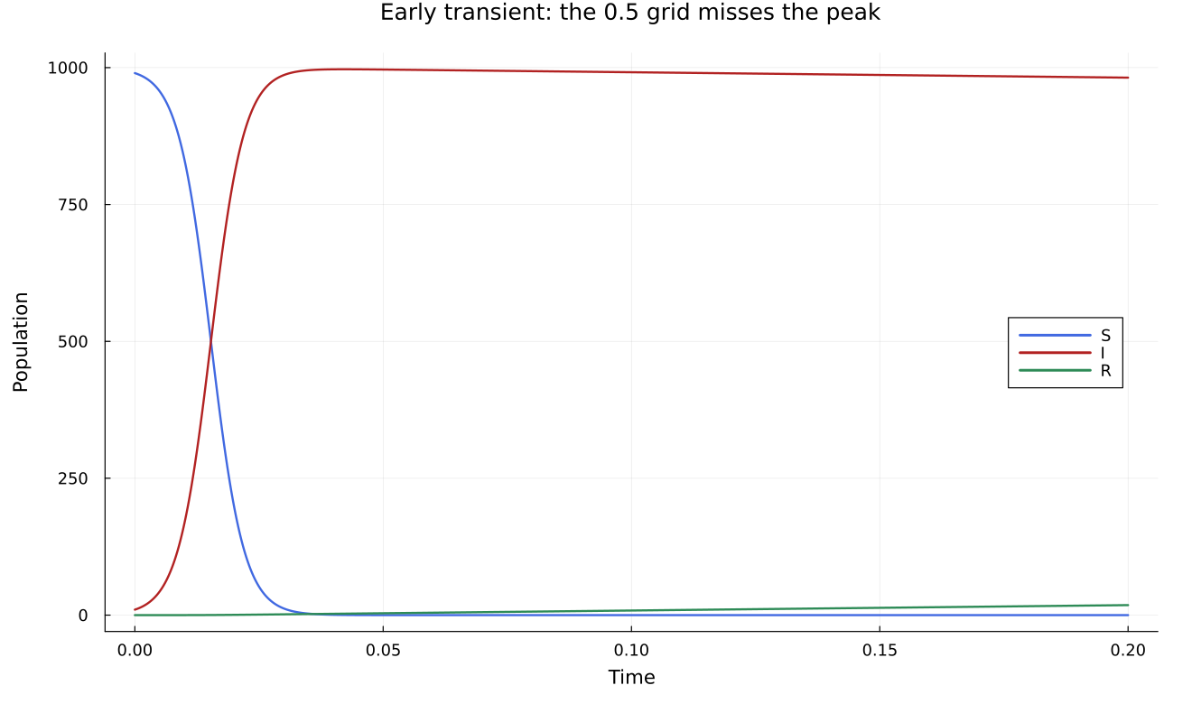
Редкая сетка наблюдений пропускает ранний пик
997,0012
уточнённый максимум I
0,042046
время непрерывного пика
952,6914
максимум на сетке 0,5
Аналитический контроль:
ошибка < 10⁻⁸.
Имитационное моделирование · лабораторная работа № 6
10
Notes:
Глава 6 практикума А. В. Корольковой и Д. С. Кулябова, стр. 191–207. Закон βSI без деления на N. Базовые условия: 990/10/0, β=.3, γ=.1, T=100. Пик на сетке .5 не равен непрерывному максимуму. Все числа взяты из выполненных опытов.
[Sources]
- labs/lab06/report/simulation-modeling-lab06-report.qmd
- labs/lab06/project/src/SIRPetri.jl
- labs/lab06/project/scripts
- labs/lab06/project/data
- labs/lab06/project/notebooks
- labs/lab06/project/test/runtests.jl
- labs/lab06/image/logo-rudn.png
- labs/lab06/image/04-plot.png
[/Sources]

Slide 11
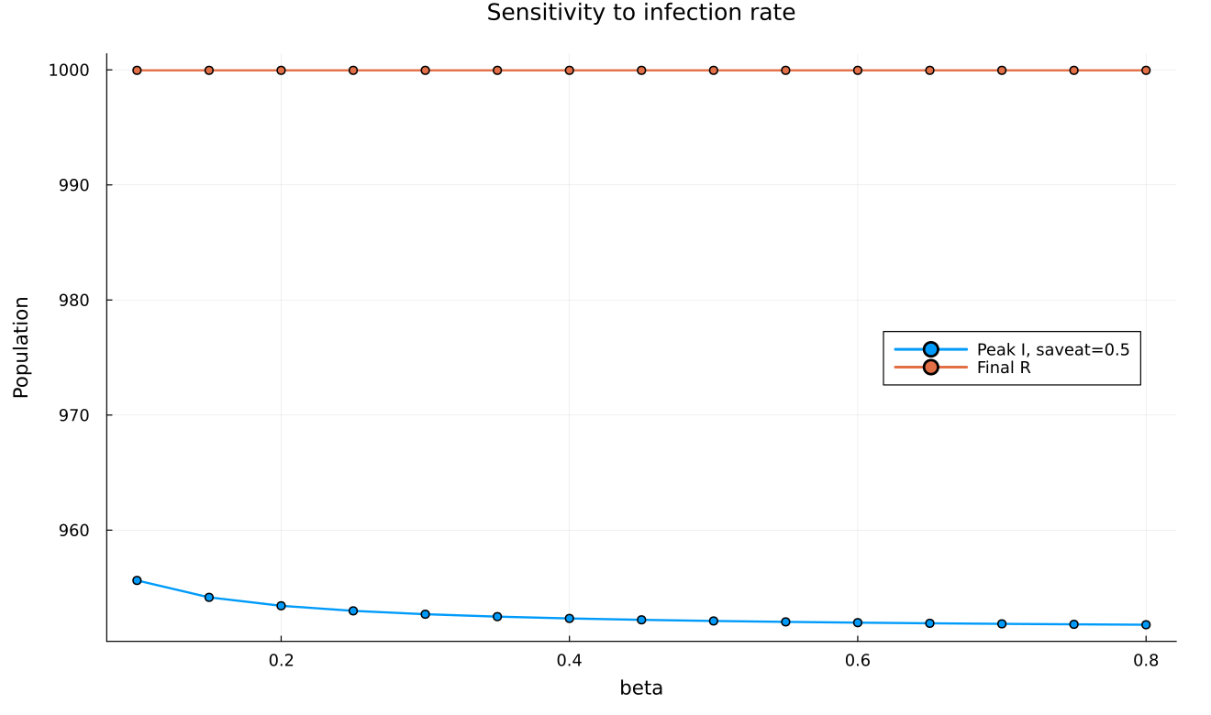
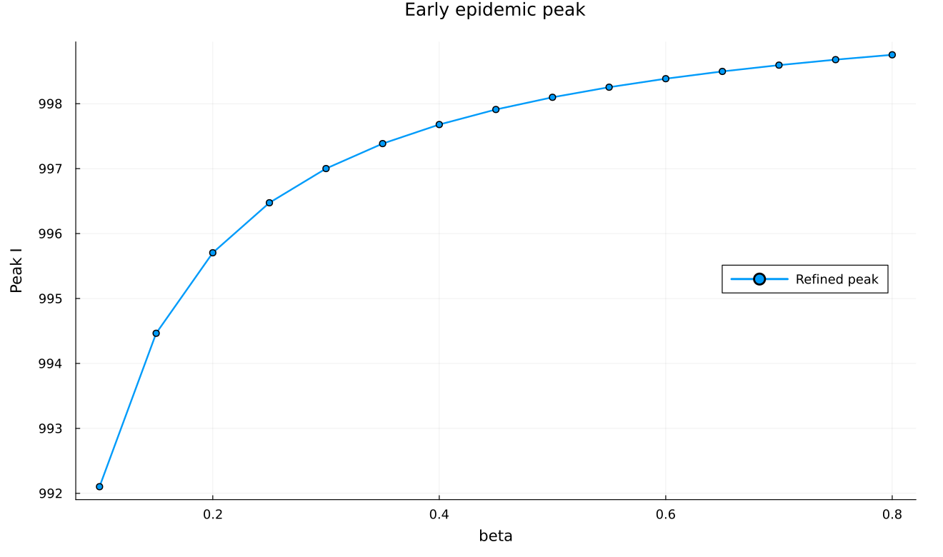
Пятнадцать β: отличаем динамику от сетки
Дискретный максимум
Уточнённый пик
Имитационное моделирование · лабораторная работа № 6
11
Notes:
Глава 6 практикума А. В. Корольковой и Д. С. Кулябова, стр. 191–207. Закон βSI без деления на N. Базовые условия: 990/10/0, β=.3, γ=.1, T=100. Пик на сетке .5 не равен непрерывному максимуму. Все числа взяты из выполненных опытов.
[Sources]
- labs/lab06/report/simulation-modeling-lab06-report.qmd
- labs/lab06/project/src/SIRPetri.jl
- labs/lab06/project/scripts
- labs/lab06/project/data
- labs/lab06/project/notebooks
- labs/lab06/project/test/runtests.jl
- labs/lab06/image/logo-rudn.png
- labs/lab06/image/05-plot.png
- labs/lab06/image/06-plot.png
[/Sources]

Slide 12
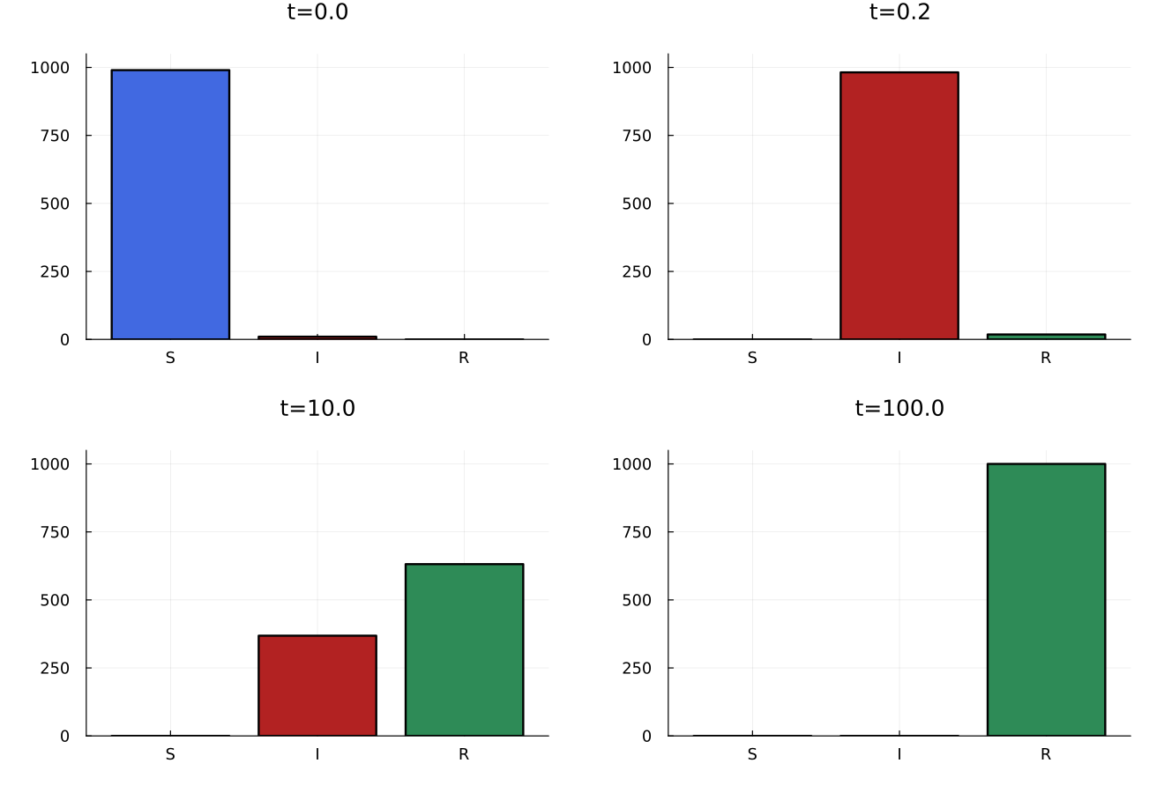
Анимация показывает переход S → I → R
β = 0,3
γ = 0,1
T = 100
Шаг = 0,2
501 кадр
Три столбца S/I/R.
Один масштаб оси.
GIF: 25 кадров/с.
Имитационное моделирование · лабораторная работа № 6
12
Notes:
Глава 6 практикума А. В. Корольковой и Д. С. Кулябова, стр. 191–207. Закон βSI без деления на N. Базовые условия: 990/10/0, β=.3, γ=.1, T=100. Пик на сетке .5 не равен непрерывному максимуму. Все числа взяты из выполненных опытов.
[Sources]
- labs/lab06/report/simulation-modeling-lab06-report.qmd
- labs/lab06/project/src/SIRPetri.jl
- labs/lab06/project/scripts
- labs/lab06/project/data
- labs/lab06/project/notebooks
- labs/lab06/project/test/runtests.jl
- labs/lab06/image/logo-rudn.png
- labs/lab06/image/07-plot.png
[/Sources]

Slide 13
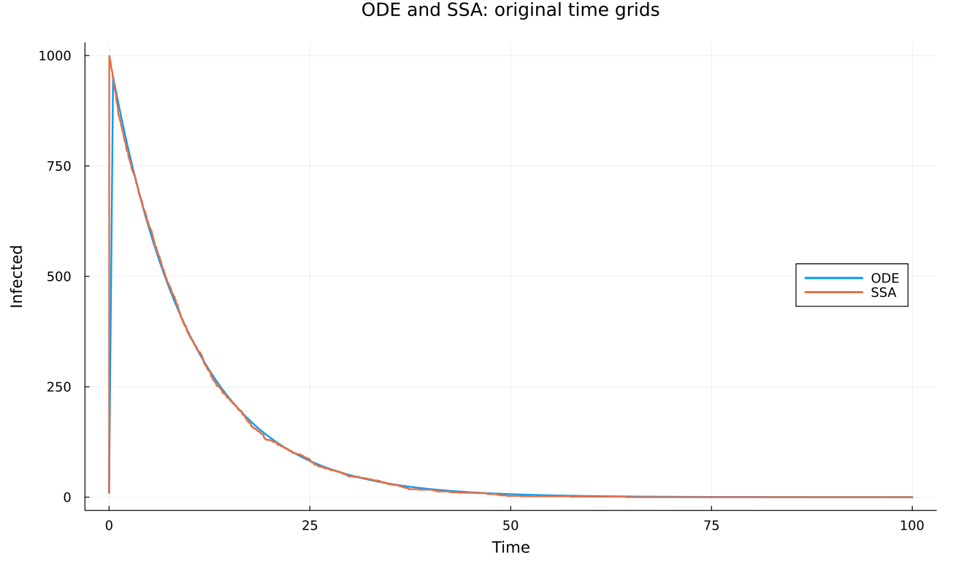
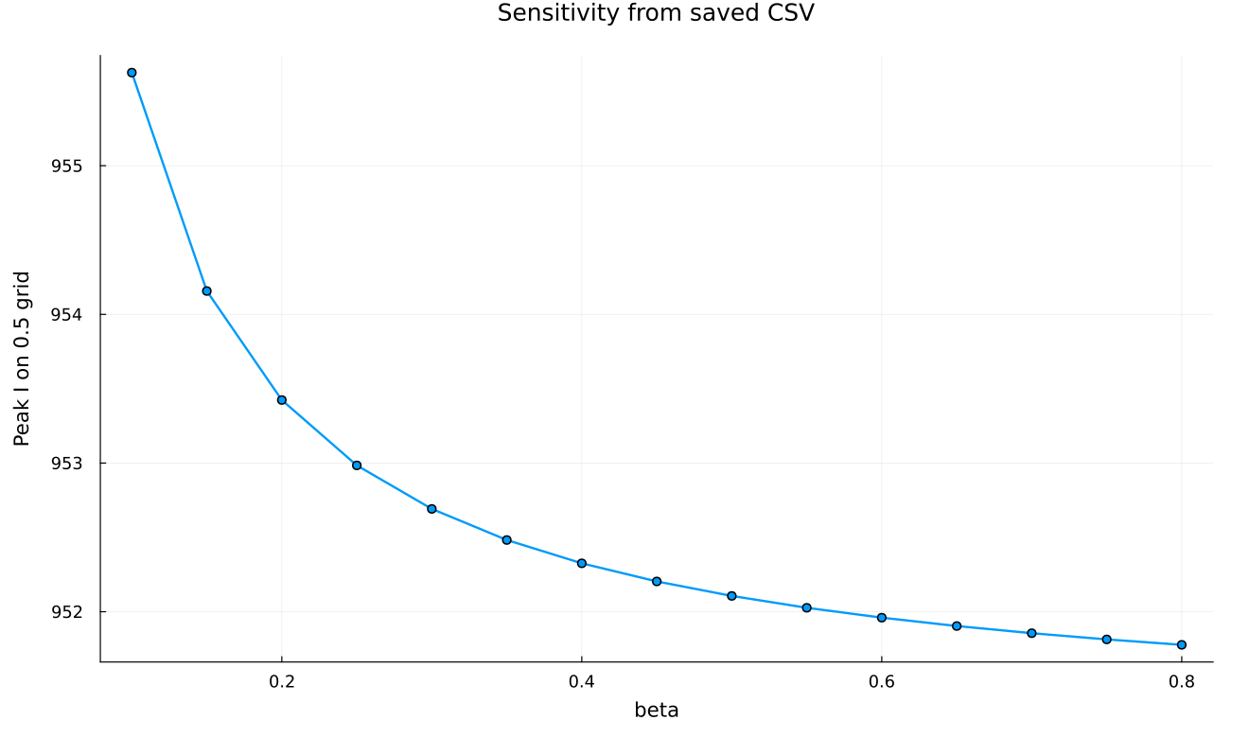
Анализ читает CSV, не запускает модель повторно
RMSE I = 3,5954
Пик из sir_scan.csv
Имитационное моделирование · лабораторная работа № 6
13
Notes:
Глава 6 практикума А. В. Корольковой и Д. С. Кулябова, стр. 191–207. Закон βSI без деления на N. Базовые условия: 990/10/0, β=.3, γ=.1, T=100. Пик на сетке .5 не равен непрерывному максимуму. Все числа взяты из выполненных опытов.
[Sources]
- labs/lab06/report/simulation-modeling-lab06-report.qmd
- labs/lab06/project/src/SIRPetri.jl
- labs/lab06/project/scripts
- labs/lab06/project/data
- labs/lab06/project/notebooks
- labs/lab06/project/test/runtests.jl
- labs/lab06/image/logo-rudn.png
- labs/lab06/image/08-plot.png
- labs/lab06/image/09-plot.png
[/Sources]

Slide 14
Параметрические варианты
• Девять сочетаний β и γ, по 20 повторов SSA.
• 45 точек сканирования и три дополнительные анимации.
• Отдельный анализ сохранённых результатов.
Лабораторная работа № 6
Notes:
Глава 6 практикума А. В. Корольковой и Д. С. Кулябова, стр. 191–207. Закон βSI без деления на N. Базовые условия: 990/10/0, β=.3, γ=.1, T=100. Пик на сетке .5 не равен непрерывному максимуму. Все числа взяты из выполненных опытов.
[Sources]
- labs/lab06/report/simulation-modeling-lab06-report.qmd
- labs/lab06/project/src/SIRPetri.jl
- labs/lab06/project/scripts
- labs/lab06/project/data
- labs/lab06/project/notebooks
- labs/lab06/project/test/runtests.jl
- labs/lab06/image/logo-rudn.png
[/Sources]

Slide 15
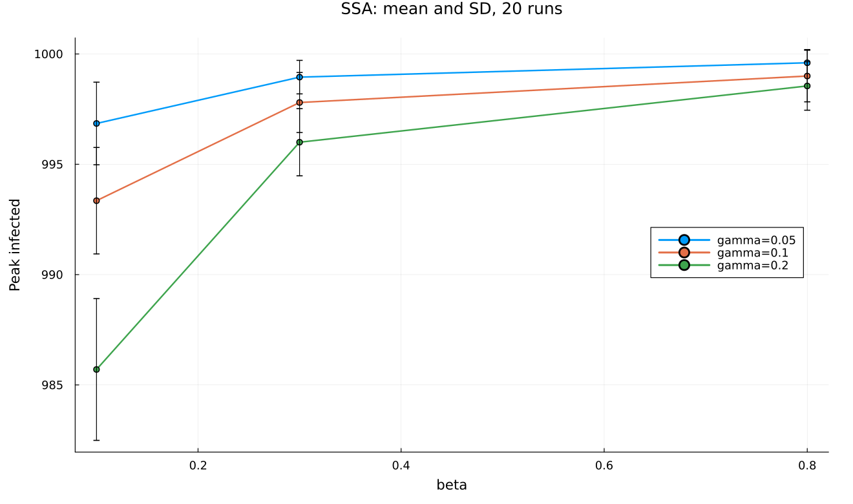
180 SSA показывают средние пики и их разброс
9 × 20
сочетания × повторы
180
разных seed
0
ошибка сохранения численности
Отрезки: ±σ
(стандартное отклонение)
Имитационное моделирование · лабораторная работа № 6
15
Notes:
Глава 6 практикума А. В. Корольковой и Д. С. Кулябова, стр. 191–207. Закон βSI без деления на N. Базовые условия: 990/10/0, β=.3, γ=.1, T=100. Пик на сетке .5 не равен непрерывному максимуму. Все числа взяты из выполненных опытов.
[Sources]
- labs/lab06/report/simulation-modeling-lab06-report.qmd
- labs/lab06/project/src/SIRPetri.jl
- labs/lab06/project/scripts
- labs/lab06/project/data
- labs/lab06/project/notebooks
- labs/lab06/project/test/runtests.jl
- labs/lab06/image/logo-rudn.png
- labs/lab06/image/10-plot.png
[/Sources]

Slide 16
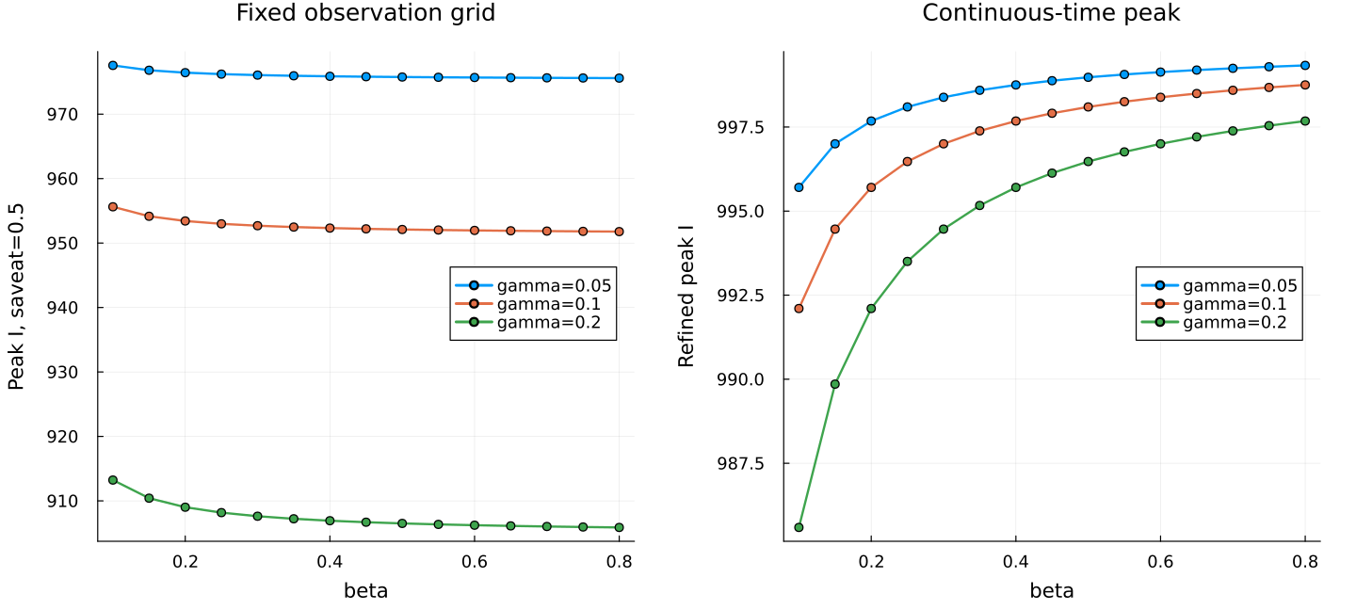
Две оценки пика на сетке из 45 опытов
β = 0,1 … 0,8
Шаг β = 0,05
γ = 0,05;
0,1; 0,2
Исходная сетка 0,5
и уточнение экстремума
сохранены отдельно.
Имитационное моделирование · лабораторная работа № 6
16
Notes:
Глава 6 практикума А. В. Корольковой и Д. С. Кулябова, стр. 191–207. Закон βSI без деления на N. Базовые условия: 990/10/0, β=.3, γ=.1, T=100. Пик на сетке .5 не равен непрерывному максимуму. Все числа взяты из выполненных опытов.
[Sources]
- labs/lab06/report/simulation-modeling-lab06-report.qmd
- labs/lab06/project/src/SIRPetri.jl
- labs/lab06/project/scripts
- labs/lab06/project/data
- labs/lab06/project/notebooks
- labs/lab06/project/test/runtests.jl
- labs/lab06/image/logo-rudn.png
- labs/lab06/image/11-plot.png
[/Sources]

Slide 17
Три параметрические анимации
Сравниваются β = 0,1; 0,3; 0,8 при одинаковом γ = 0,1.
• T = 100 и шаг 0,2 сохранены во всех вариантах;
• каждая GIF содержит 501 кадр — всего 1503;
• три состояния и диапазон оси не меняются;
• маркировки сохранены в CSV вместе со сводкой;
• раннюю вспышку дополняет отдельный подробный график.
Имитационное моделирование · лабораторная работа № 6
17
Notes:
Глава 6 практикума А. В. Корольковой и Д. С. Кулябова, стр. 191–207. Закон βSI без деления на N. Базовые условия: 990/10/0, β=.3, γ=.1, T=100. Пик на сетке .5 не равен непрерывному максимуму. Все числа взяты из выполненных опытов.
[Sources]
- labs/lab06/report/simulation-modeling-lab06-report.qmd
- labs/lab06/project/src/SIRPetri.jl
- labs/lab06/project/scripts
- labs/lab06/project/data
- labs/lab06/project/notebooks
- labs/lab06/project/test/runtests.jl
- labs/lab06/image/logo-rudn.png
[/Sources]

Slide 18
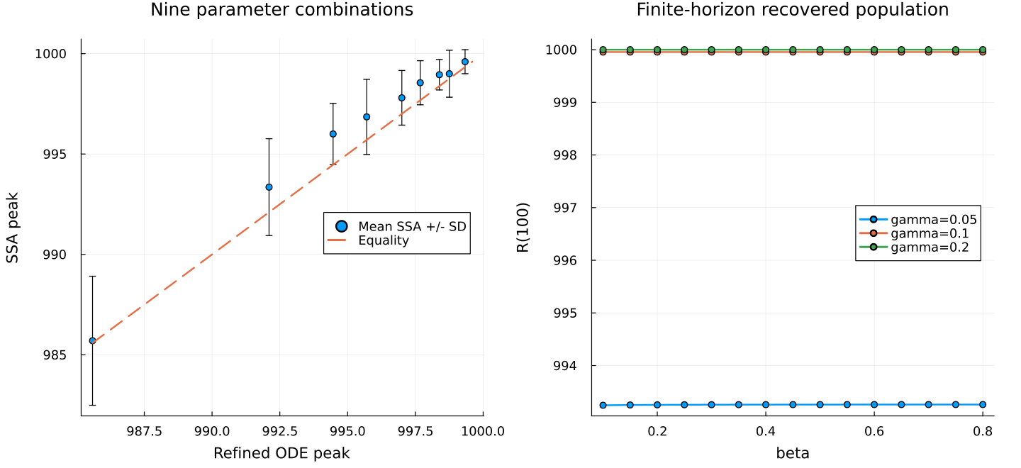
Сравнение статистики SSA и уточнённых пиков ОДУ
Пять входных CSV
9 сочетаний
180 повторов
45 точек сетки
При γ = 0,05 к T = 100
ещё остаются заражённые.
N при этом сохраняется.
Имитационное моделирование · лабораторная работа № 6
18
Notes:
Глава 6 практикума А. В. Корольковой и Д. С. Кулябова, стр. 191–207. Закон βSI без деления на N. Базовые условия: 990/10/0, β=.3, γ=.1, T=100. Пик на сетке .5 не равен непрерывному максимуму. Все числа взяты из выполненных опытов.
[Sources]
- labs/lab06/report/simulation-modeling-lab06-report.qmd
- labs/lab06/project/src/SIRPetri.jl
- labs/lab06/project/scripts
- labs/lab06/project/data
- labs/lab06/project/notebooks
- labs/lab06/project/test/runtests.jl
- labs/lab06/image/logo-rudn.png
- labs/lab06/image/12-plot.png
[/Sources]

Slide 19
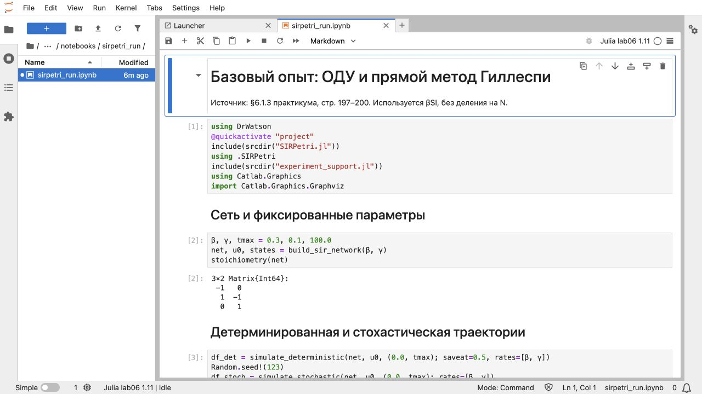
Восемь блокнотов содержат реальные результаты
Julia → Literate →
QMD и IPYNB
Все ячейки выполнены.
Таблицы, графики
и GIF сохранены.
Восемь QMD-фрагментов
включены по ходу отчёта.
Имитационное моделирование · лабораторная работа № 6
19
Notes:
Глава 6 практикума А. В. Корольковой и Д. С. Кулябова, стр. 191–207. Закон βSI без деления на N. Базовые условия: 990/10/0, β=.3, γ=.1, T=100. Пик на сетке .5 не равен непрерывному максимуму. Все числа взяты из выполненных опытов.
[Sources]
- labs/lab06/report/simulation-modeling-lab06-report.qmd
- labs/lab06/project/src/SIRPetri.jl
- labs/lab06/project/scripts
- labs/lab06/project/data
- labs/lab06/project/notebooks
- labs/lab06/project/test/runtests.jl
- labs/lab06/image/logo-rudn.png
- labs/lab06/image/01-jupyter.png
[/Sources]

Slide 20
Проверки и исправления примера
42 теста пройдены; содержание сверено с главой 6, стр. 191–207.
• сохранение N, целочисленность SSA, допустимые переходы;
• пик ОДУ проверен аналитическим соотношением;
• времена событий SSA не подменены сеткой ОДУ;
• βSI сохранён: при β = 0,1 эпидемия всё ещё развивается;
• ошибочный повтор сканирования заменён требуемой анимацией.
Имитационное моделирование · лабораторная работа № 6
20
Notes:
Глава 6 практикума А. В. Корольковой и Д. С. Кулябова, стр. 191–207. Закон βSI без деления на N. Базовые условия: 990/10/0, β=.3, γ=.1, T=100. Пик на сетке .5 не равен непрерывному максимуму. Все числа взяты из выполненных опытов.
[Sources]
- labs/lab06/report/simulation-modeling-lab06-report.qmd
- labs/lab06/project/src/SIRPetri.jl
- labs/lab06/project/scripts
- labs/lab06/project/data
- labs/lab06/project/notebooks
- labs/lab06/project/test/runtests.jl
- labs/lab06/image/logo-rudn.png
[/Sources]

Slide 21
Выводы
• Одна сеть задаёт ОДУ и дискретные события SSA.
• Выполнены четыре основных и четыре параметрических сценария.
• N = 1000 сохраняется; результаты и исходники согласованы.
• Шаг наблюдений 0,5 скрывает истинный ранний максимум.
• Условия модели и исправления примера описаны явно.
Лабораторная работа № 6
Notes:
Глава 6 практикума А. В. Корольковой и Д. С. Кулябова, стр. 191–207. Закон βSI без деления на N. Базовые условия: 990/10/0, β=.3, γ=.1, T=100. Пик на сетке .5 не равен непрерывному максимуму. Все числа взяты из выполненных опытов.
[Sources]
- labs/lab06/report/simulation-modeling-lab06-report.qmd
- labs/lab06/project/src/SIRPetri.jl
- labs/lab06/project/scripts
- labs/lab06/project/data
- labs/lab06/project/notebooks
- labs/lab06/project/test/runtests.jl
- labs/lab06/image/logo-rudn.png
[/Sources]

